Slide 1


Slide 2

Il convient de lancer le mode diaporama pour la diffusion de la leçon en classe
Réservé à l’enseignant (e)

Slide 3




Pictogrammes
Réservé à l’enseignant (e)
L’enseignant parle
Diffusion d’un média
Média en cours de diffusion
Fin du média. Passer au slide suivant
Expliquer, donner une consigne
Désigner un élève

Slide 4
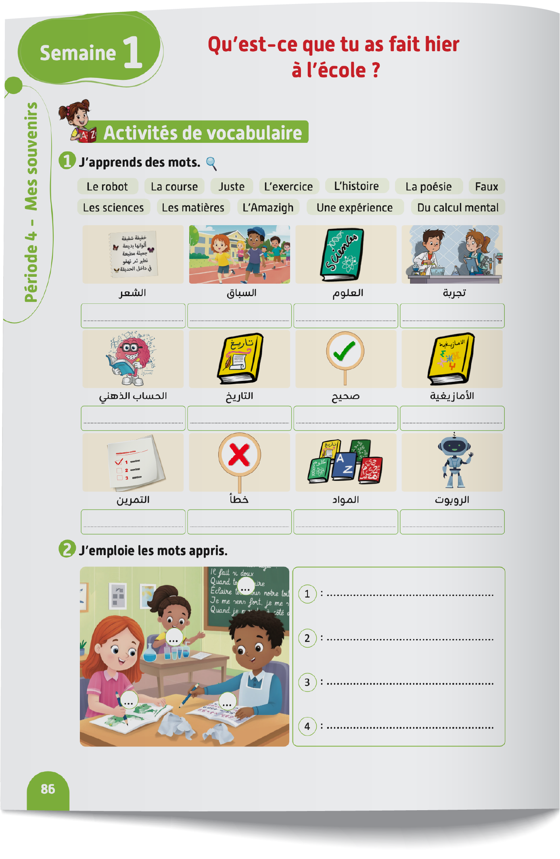
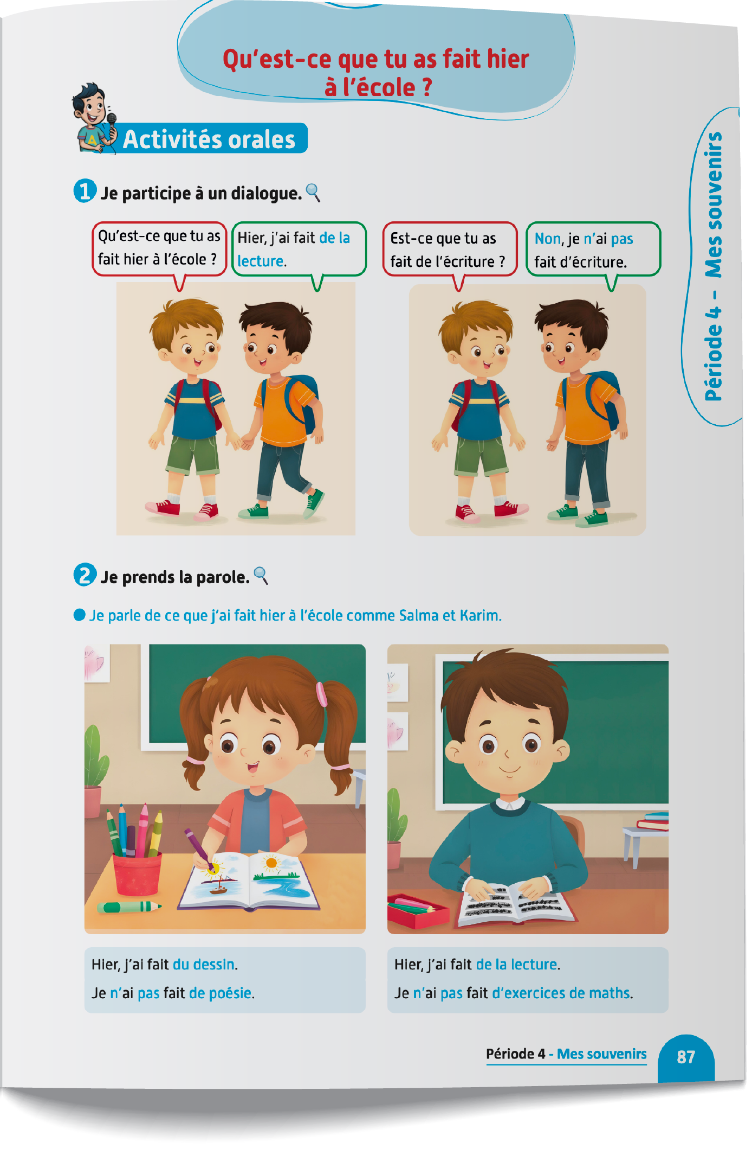
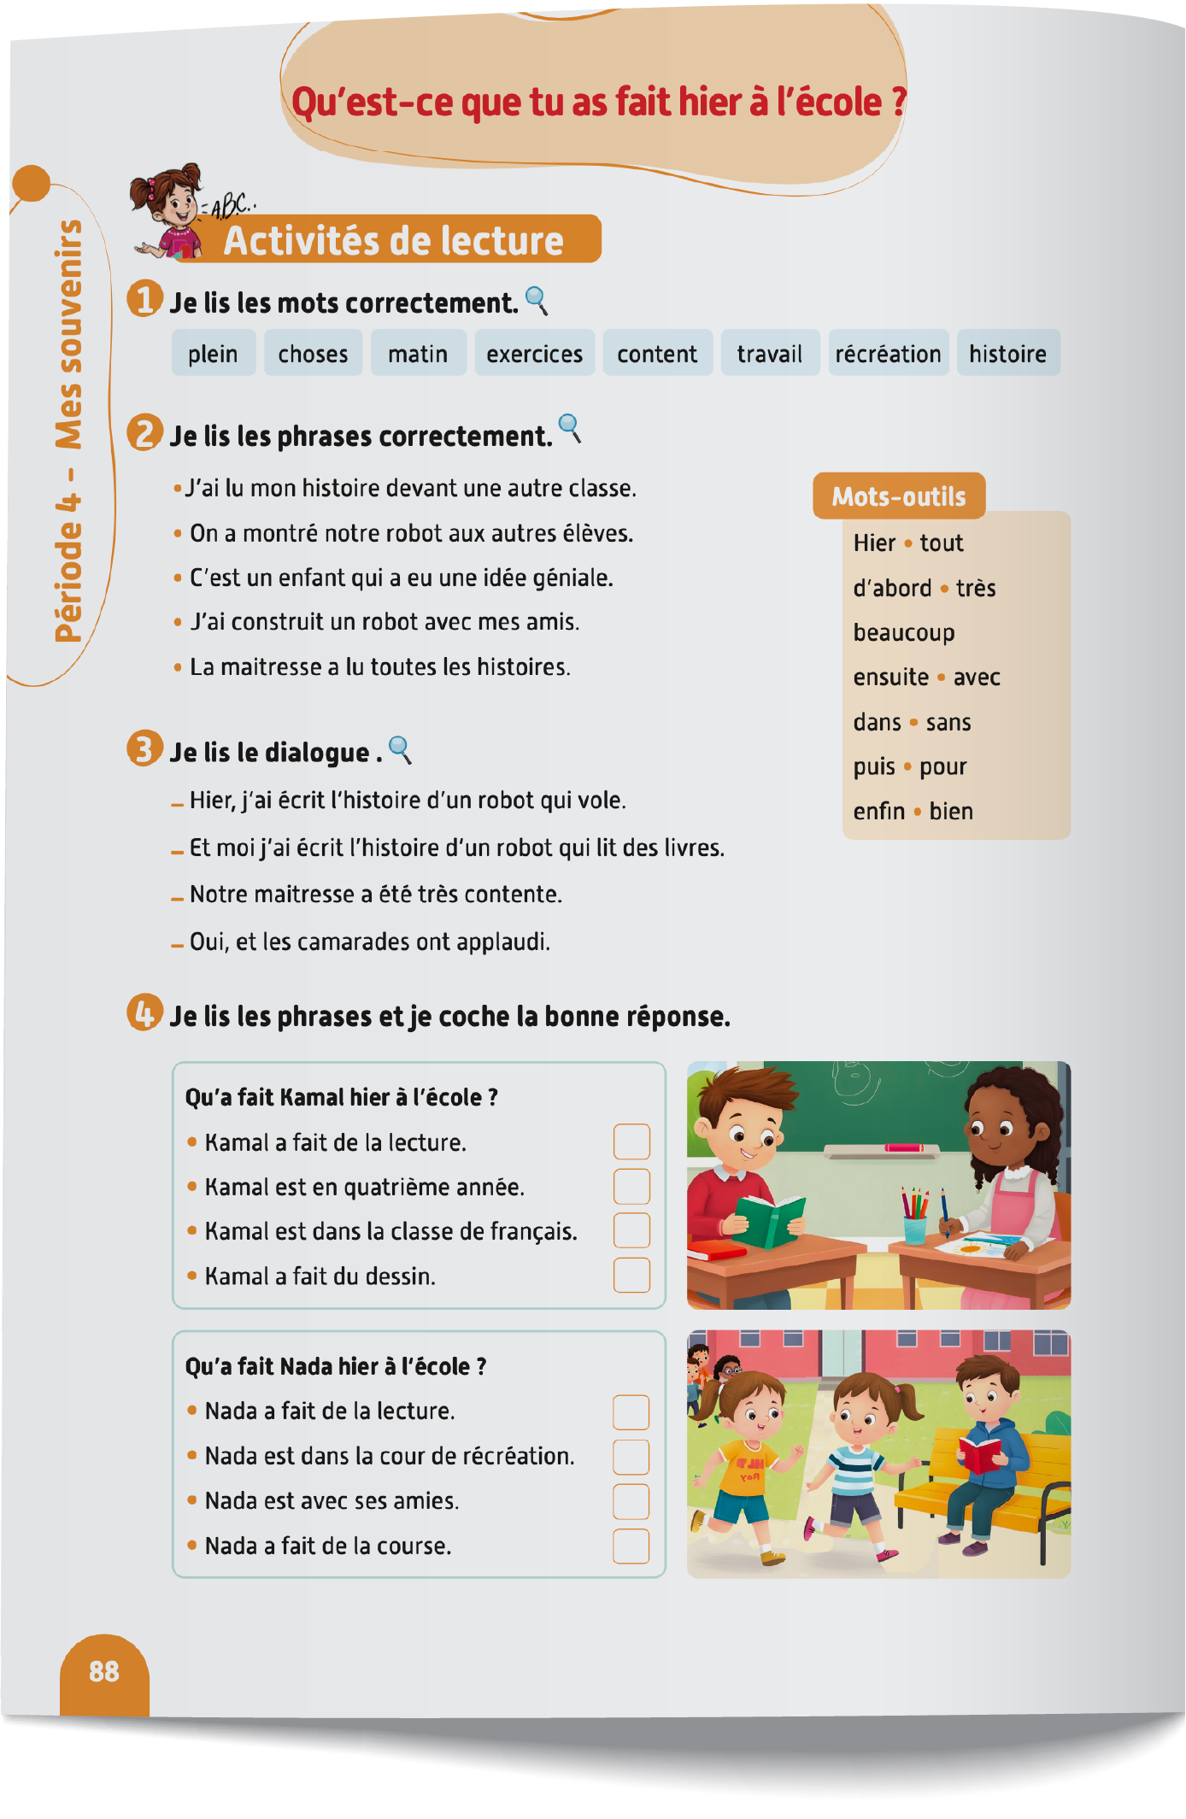
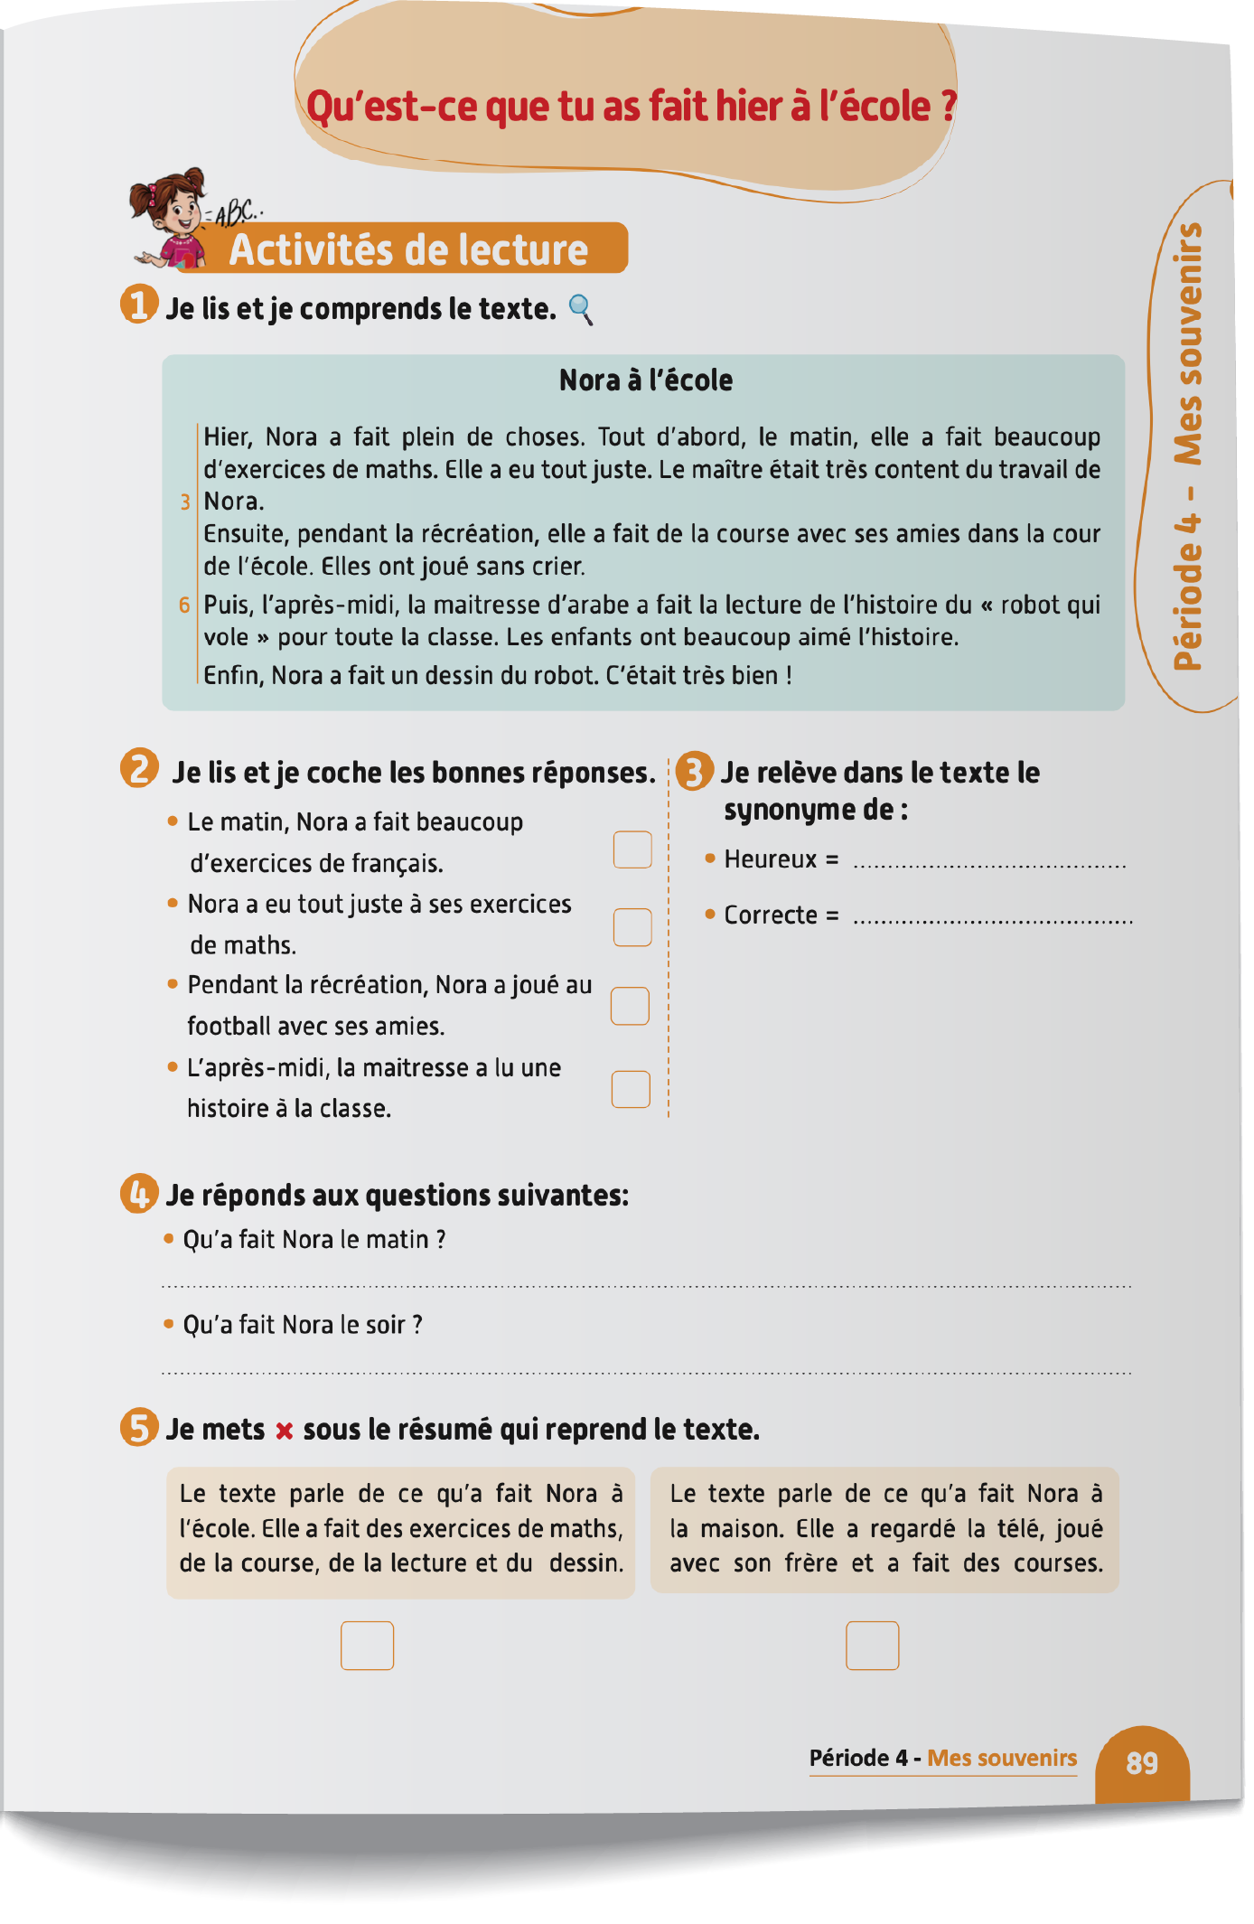
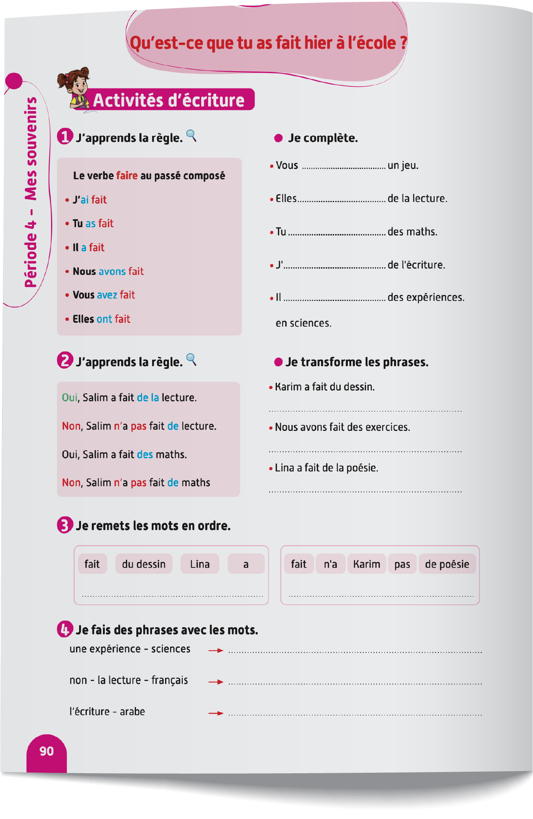
Contenu de la semaine
Réservé à l’enseignant (e)

Slide 5

Organisation de la semaine
Réservé à l’enseignant (e)
Séance 1
Séance 4
Présentation du vocabulaire
Exploitation du vocabulaire
Activités de vocabulaire sur livret
Oral – Dialogue
Lecture – texte
Écriture – Phrases
Séance 2
Séance 5
Oral – Acte de parole 1
Écrit – Point de langue 1
Lecture – Mots avec difficultés
Oral – Prise de parole
Lecture – Compréhension de texte
Écriture – Phrases
Séance 3
Séance 6
Oral - Acte de parole 2
Écrit – Point de langue 2
Lecture – Phrases
Révision
Lecture offerte

Slide 6



Plan de la séance 5
Réservé à l’enseignant (e)
1. Prise de parole
Prendre la parole pour parler de ce qu’on a fait en classe.
Comprendre un texte.
Écrire des phrases.

Slide 7


Bonjour les enfants ! La leçon de français commence maintenant.

Slide 8

Aujourd’hui, nous allons apprendre à parler de ce qu’on a fait en classe.

Slide 9


Lecture de la vidéo.

Slide 10


Maintenant, vous allez prendre la parole pour parler de ce que vous avez fait en classe. Vous allez le faire en 3 étapes. Soyez attentifs.
Étape 1
Étape 2
Étape 3

Slide 11
Étape 1 : Je vais vous expliquer la situation.
Étape 1
Étape 2
Étape 3
Situation : Parle de ce que tu as fait le weekend dernier et de ce que tu as fait en classe.
Dimanche dernier, je suis allé(e) à ___________ [lieu] avec ___________ [membre de la famille].
J’ai vu ___________ [animaux].
Hier, j’ai fait___________ [matière].
J’ai fait aussi__________[matière /activité].
Je n’ai pas fait__________ [matière /activité].

Slide 12
Étape 2. Chacun réfléchit silencieusement à ce qu’il va dire dans sa prise de parole.
Étape 1
Étape 2
Étape 3
Situation : Parle de ce que tu as fait le weekend dernier et de ce que tu as fait en classe.
Dimanche dernier, je suis allé(e) à ___________ [lieu] avec ___________ [membre de la famille].
J’ai vu ___________ [animaux].
Hier, j’ai fait___________ [matière].
J’ai fait aussi__________[matière /activité].
Je n’ai pas fait__________ [matière /activité].

Slide 13
Étape 3. Maintenant, vous allez prendre la parole. Qui veut passer au tableau ?
Étape 1
Étape 2
Étape 3
Situation : Parle de ce que tu as fait le weekend dernier et de ce que tu as fait en classe.
Dimanche dernier, je suis allé(e) à ___________ [lieu] avec ___________ [membre de la famille].
J’ai vu ___________ [animaux].
Hier, j’ai fait___________ [matière].
J’ai fait aussi__________[matière /activité].
Je n’ai pas fait__________ [matière /activité].

Slide 14

Maintenant, tout le monde participe. Chacun parle de ce qu’il a fait le weekend dernier et de ce qu’il a fait en classe. Je vais passer entre les rangs pour vous aider.

Slide 15
Plan de la séance 5
Réservé à l’enseignant (e)
Prendre la parole pour parler de ce qu’on a fait en classe.
2. Lecture
Comprendre un texte.
Écrire des phrases.

Slide 16
Prenez vos livrets à la page 89. Nous avons déjà lu ce texte. Maintenant, on va essayer de le comprendre, partie par partie.

Slide 17
Pour chaque partie du texte, on va suivre les mêmes étapes.
Étape 1
Étape 2
Étape 3
Je lis en silence et j’essaie de comprendre le texte.
Je repère les mots difficiles et je demande à mon enseignant(e) de me les expliquer
Je lis la question, puis je cherche la réponse dans le texte.

Slide 18
Lisez silencieusement le texte et essayez de le comprendre.
Partie 1/3
Étape 1
Étape 2
Étape 3
Nora à l’école
Hier, Nora a fait plein de choses. Tout d’abord, le matin, elle a fait beaucoup d’exercices de maths. Elle a eu tout juste. Le maître était très content du travail de Nora.

Slide 19
Quels sont les mots difficiles dans le texte ? Levez la main. Je vais vous expliquer.
Partie 1/3
Étape 1
Étape 2
Étape 3
Nora à l’école
Hier, Nora a fait plein de choses. Tout d’abord, le matin, elle a fait beaucoup d’exercices de maths. Elle a eu tout juste. Le maître était très content du travail de Nora.

Slide 20
Lisez la question et cherchez la réponse dans le texte. Qui veut répondre ?
Partie 1/3
Étape 1
Étape 2
Étape 3
Question 1 : Qu’a fait Nora le matin ?
Nora à l’école
Hier, Nora a fait plein de choses. Tout d’abord, le matin, elle a fait beaucoup d’exercices de maths. Elle a eu tout juste. Le maître était très content du travail de Nora.

Slide 21
La question est « Qu’a fait Nora le matin ? ». Je cherche dans le texte ce que Nora a fait le matin. La réponse est : elle a fait beaucoup d’exercices de maths.
Partie 1/3
Etape 1
Etape 2
Etape 3
Question 1 : Qu’a fait Nora le matin ?
Nora à l’école
Hier, Nora a fait plein de choses. Tout d’abord, le matin, elle a fait beaucoup d’exercices de maths. Elle a eu tout juste. Le maître était très content du travail de Nora.

Slide 22
On passe à la deuxième partie du texte. Lisez en silence et essayez de comprendre.
Partie 2/3
Étape 1
Étape 2
Étape 3
Ensuite, pendant la récréation, elle a fait de la course avec ses amies dans la cour de l’école. Elles ont joué sans crier.

Slide 23
Quels sont les mots difficiles dans le texte ? Levez la main. Je vais vous expliquer.
Partie 2/3
Étape 1
Étape 2
Étape 3
Ensuite, pendant la récréation, elle a fait de la course avec ses amies dans la cour de l’école. Elles ont joué sans crier.

Slide 24
Lisez la question et cherchez la réponse dans le texte. Qui veut répondre ?
Partie 2/3
Étape 1
Étape 2
Étape 3
Question 2 : Qu’a fait Nora pendant la récréation ?
Ensuite, pendant la récréation, elle a fait de la course avec ses amies dans la cour de l’école. Elles ont joué sans crier.

Slide 25
La question est : « Qu’a fait Nora pendant la récréation ? » Je cherche dans le texte ce que Nora a fait pendant la récréation. La réponse est : elle a fait de la course avec ses amies dans la cour de l’école.
Partie 2/3
Étape 1
Étape 2
Étape 3
Partie 2/3
Question 2 : Qu’a fait Nora pendant la récréation ?
Ensuite, pendant la récréation, elle a fait de la course avec ses amies dans la cour de l’école. Elles ont joué sans crier.

Slide 26
On passe à la troisième partie du texte. Lisez en silence et essayez de comprendre.
Partie 3/3
Étape 1
Étape 2
Étape 3
Puis, l’après-midi, la maitresse d’arabe a fait la lecture de l’histoire du « robot qui vole » pour toute la classe. Les enfants ont beaucoup aimé l’histoire. Enfin, Nora a fait un dessin du robot. C’était très bien !

Slide 27
Quels sont les mots difficiles dans le texte ? Levez la main. Je vais vous expliquer.
Partie 3/3
Étape 1
Étape 2
Étape 3
Puis, l’après-midi, la maitresse d’arabe a fait la lecture de l’histoire du « robot qui vole » pour toute la classe. Les enfants ont beaucoup aimé l’histoire. Enfin, Nora a fait un dessin du robot. C’était très bien !

Slide 28
Lisez la question et cherchez la réponse dans le texte. Qui veut répondre ?
Partie 3/3
Étape 1
Étape 2
Étape 3
Question 3 : Qu’a fait la maitresse d’arabe ?
Puis, l’après-midi, la maitresse d’arabe a fait la lecture de l’histoire du « robot qui vole » pour toute la classe. Les enfants ont beaucoup aimé l’histoire. Enfin, Nora a fait un dessin du robot. C’était très bien !

Slide 29
La question est : « Qu’a fait la maitresse d’arabe ? ». Je cherche dans le texte ce qu’a fait la maitresse d’arabe. La réponse est : la maitresse d’arabe a fait la lecture de l’histoire du « robot qui vole ».
Partie 3/3
Etape 1
Etape 2
Etape 3
Question 3 : Qu’a fait la maitresse d’arabe ?
Puis, l’après-midi, la maitresse d’arabe a fait la lecture de l’histoire du « robot qui vole » pour toute la classe. Les enfants ont beaucoup aimé l’histoire. Enfin, Nora a fait un dessin du robot. C’était très bien !

Slide 30
Prenez vos livrets à la page 89. Relisez le texte en silence pour le comprendre. Si vous ne comprenez pas un mot, demandez à votre voisin ou levez la main pour que je vous aide.

Slide 31
Plan de la séance 5
Réservé à l’enseignant (e)
Prendre la parole pour parler de ce qu’on a fait en classe.
Comprendre un texte.
3. Écriture
Écrire des phrases.

Slide 32

Maintenant, nous allons faire de l’écriture. Prenez vos cahiers.

Slide 33
Lisez et observez ces phrases. Vous allez les écrire après. Tenez-vous prêts.
Nora a fait de la lecture.
Nous avons fait de la poésie.

Slide 34


Dictée en cours.

Slide 35
Deuxième dictée en cours.

Slide 36

Corrigez.
Nora a fait de la lecture.
Nous avons fait de la poésie.

Slide 37
Maintenant, écrivez sur vos cahiers une phrase correcte avec les deux mots suivants.
La lecture - arabe

Slide 38
Qui veut lire sa phrase ?
La lecture - arabe

Slide 39
Corrigez. Une phrase correcte est : Nous avons fait de la lecture en arabe.
Nous avons fait de la lecture en arabe.

Slide 40
Prenez vos livrets à la page 90.

Slide 41

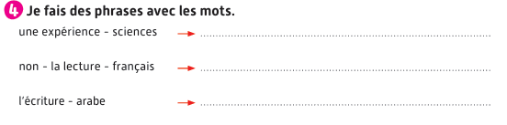
Vous allez faire l’activité 4. Je vais vous expliquer la consigne et passer entre les rangs pour vous aider.

Slide 42
Corrigez.
Amine a fait une expérience en sciences.
Non, on n’a pas fait de lecture en français.
  Sami a fait de l’écriture en arabe.

Slide 43
Notez les devoirs à faire à la maison. Vous allez relire le texte de la page 89 et répondre aux questions.

Slide 44

La séance d’aujourd’hui est terminée. À bientôt.

